Slide 1
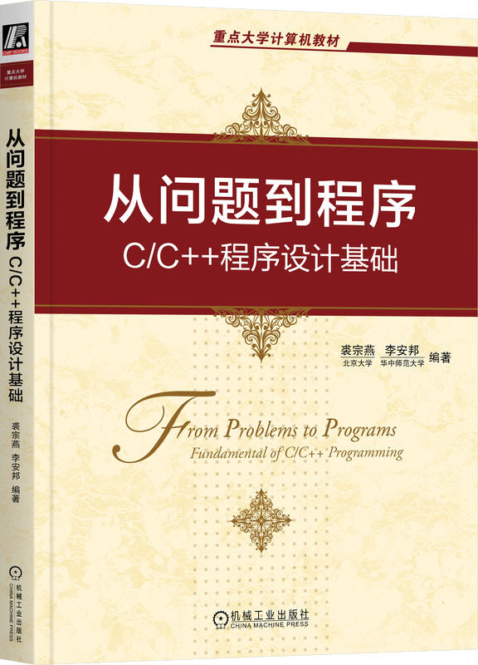
第 2 章 数据与简单计算程序
高级语言程序设计
裘宗燕，李安邦 编著
《从问题到程序——C/C++程序设计基础》
机械工业出版社，2023
https://devcpp.gitee.io/ptop

Slide 2
上一章讲了快速入门编写 C/C++ 简单程序，
本章要学习一些基本的理论知识，
然后再继续学习如何编写简单计算程序。
Notes:
写程序是为了实现某种计算，程序在计算机需要处理各种数据，所以写程序也就是描述数据的处理，必然要涉及到数据的描述和从数据出发的计算过程的描述。
计算描述片段：C/C++ 语言中的表达式(Expression)

Slide 3
第 2 章 数据与简单计算程序
2.1 基本字符、名字表示、标识符和关键字
2.2 常用数据类型
2.3 运算符、表达式与计算
2.4 数学函数及其使用
2.5 基本输出功能
*2.6 计算机中的数值表示与存储
2.7 Dev-C++中的辅助编辑功能

Slide 4
2.1 基本字符、名字表示、标识符和关键字
C/C++ 程序是用基本字符写出的符合规定形式的字符序列。
基本字符包括：
数字（0～9）
大小写字母（a～z，A～Z）和下划线
标点符号
特殊字符：空格、换行、制表符（空白字符），起分隔作用。增删空白一般不影响程序的意义
应该利用空白字符排列程序格式，使程序的形式更好地反映程序结构和它所实现的计算过程。

Slide 5
标识符
程序有许多对象（例如数据、变量和函数），需要命名进行区分，给对象所命的名称就叫做标识符 (identifier)。——通过每个名称能唯一确定一个对象。
通过给各种程序对象命名，建立起定义和使用的联系。
形式：字母、下划线或数字的连续序列，必须以字母或下划线“_”开始，中间不能含有空格。
标识符对字母大小写敏感：a 和 A 是不同字母；ABC、Abc、AbC 和 abc 是 4 个不同标识符。

Slide 6
合法标识符示例：
abcd sin Beijing C_Programming a3b06
while sx211_12a abc__ _f2048 ____
不合法标识符：
2A A-B area of circle M.D
合法的标识符可以用于表达式或语句：
例：x3 + 5 ab_400 + xy__ / x
尽量采用能说明程序对象意义的标识符。 例如：min 表示最小值，average 表示平均值，day 表示日期。

Slide 7
关键字（Keywords）：特殊标识符集（ANSI C 共32个， C99有扩充），有特定意义，不允许用户再用作其它用途。
auto break case char const continue default do double else enum extern float for goto if int long register return short signed sizeof static struct switch typedef union unsigned void volatile while
以下划线开始的标识符保留给系统使用。用户不要自定义这种标识符。

Slide 8
2.2 数据、类型和简单程序
类型（type）是计算机科学的一个核心概念。
一个类型是程序里可用的一个数据对象集合。
C / C++ 的基本数据类型包括字符类型、整数类型和实数类型等
同一类型的所有数据对象的性质相同，采用统一的书写形式、同样的编码方式，能做同样操作。
数据都属于特定类型。基本类型用定长二进制编码表示。确定了该类型的可能范围。

Slide 9
类型名：基本类型的类型名由一个或者几个关键字组成，例如：
int long int float double long double
本章介绍几个最常用的类型，以尽早进入程序设计的主题。在后文将陆续介绍其它类型
文字量：源程序里直接写出的数据。（常常需要经过转换才变成实际含义）
例如，整数类型的文字量（简称整数）：写在程序里的整数类型的数据。其他情况类似。

Slide 10
2.2.1 几个常用类型
1、整数类型和整数
C/C++ 语言里有多个整数类型
常用： int
其它：short int (简称short), long int (简称long),
long long int（简称 long long）
int、short 和 long 都是关键字
不同整数类型所用编码位数可能不同。
long 类型的数据表示范围等于或大于 int 类型的数据表示范围。具体由 C /C++系统确定。

Slide 11
整型数据文字量（整数）的写法
常用十进制写法，首字符非 0（除非 本身是 0 ）
例：1234 0 768 2047 1999 2000
长整数写法：加后缀 l 或 L
长长整数写法：加后缀 ll 或 LL：
123LL 304ll 25278LL 1ll 0LL
小写 l 易与数字 1 混淆，建议用大写
整数可以加正负号
体会“文字量”

Slide 12
整数表示范围
编码长度（表示范围）由具体 C 系统确定。
当代计算机上的 int类型数据通常用 32 位二进制数存储：
若首位表示正负号，则表示范围为：-2³¹ ~ 2³¹-1，
即：-2147483648 ~ 2147483647 （正负21亿）
一些早期的 C 系统中的 int类型数据用 16 位二进制数存储：
表示范围是：-32768 ~ 32767
Notes:
如果数字超出这个范围，则不能正确地表示。这种错误称为“溢出”。
所以，在涉及到特别大的整数时，需要事先考虑是否能用 int 类型正常表示，是否需要使用 long 类型。要避免溢出错误。

Slide 13
* 整数也可以用八进制和十六进制形式写
八进制：0开头的数字序列，数字仅用0～7
0123 06254 0531 0765432L
十六进制：0x 或 0X 开头的数字序列。用字母 a～f 或 A～F 表示其余6个数字
0x2073 0xA3B5 0XABCD 0xF0F00000L
文字量的十进制、八进制和十六进制表示形式只是整数的不同书写形式，是为编程方便。

Slide 14
2、实数类型和实数
单精度浮点数类型（浮点类型） float
双精度浮点数类型（双精度类型）double
长双精度类型 long double
文字量称为 浮点数 、双精度数、长双精度数
常用的标准表示：
浮点数用 32 位表示，约 7 位十进制有效数字
双精度数用 64 位表示，约 16 位十进制有效数字
长双精度数用 64 位或 80 位表示（由系统定义）

Slide 15
实数写法
基本实数类型是 double：数字序列，需要包含小数点 . （可以是首/末字符）或指数部分
指数：e/E 开头的数字序列（可带符号），以 10 为底。可同时有小数点和指数。
例： 3.2 .1 3. 2E-3 2.45e17
float 加后缀 f 或 F，long double加 L
实数前可以有正负号
整数类型和实数类型统称算术类型。

Slide 16
3、字符类型和字符的表示
字符类型用于输入输出（I/O）或文字处理
常用类型 char，包括所用机器的字符集中的所有字符。字符在内部用对应编码表示。
一个 char 用 8 位二进制数（一个字节）表示：
基本的是 ASCII 字符集，包含 128 个西文字符。
它们的编码是 ASCII 码 (美国信息交换标准代码)

Slide 17
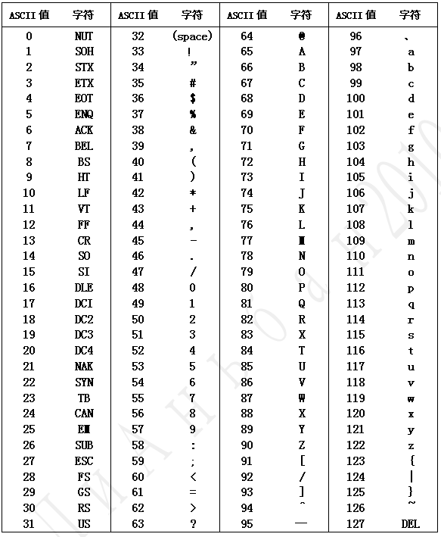
ASCII 字符集 和 ASCII 码
编码为 33 – 126 的字符为可打印的人读字符
控制符
控制符
Notes:
字符是计算机中使用最多的数据形式之一，在计算机中要为每个字符指定一个确定的编码，作为识别与使用这些字符的依据。
字符数据在计算机内也是用二进制数表示。
西文字符数量少，只需要一种编码就够了。普遍采用的是 ASCII 码 (美国信息交换标准代码)。
中日韩文字（以及世界其它各国的字符）用双字节或四字节编码。

Slide 18
ASCII 字符集中的字符用相应的 ASCII 编码（0 ~ 127）表示。可以视为整数来使用。
计算机的内部存储与操作常以字节（ 8 个二进制位）为单位，因此一个字符用一个字节表示。
标准 ASCII 码共 128 个字符，只需 7 位二进制数编码（2⁷=128 ），最高位置为 0。
0
7 | 6 | 5 | 4 | 3 | 2 | 1 | 0

Slide 19
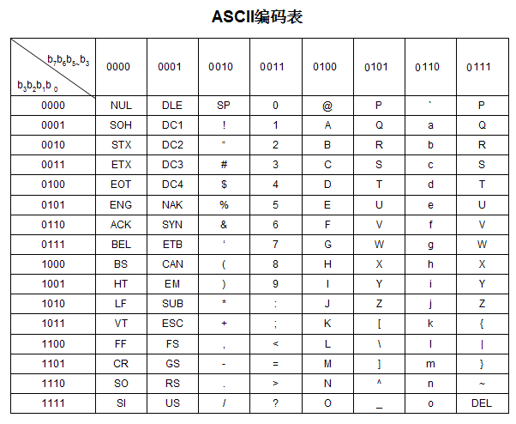
32=(0010)₂

Slide 20
字符的文字量：单引号括起的一个字符：
'1' 'a' 'D'
常用特殊字符（换意序列写法）：
换行字符 '\n' 双引号字符 '\"' 单引号字符 '\''
反斜线字符 '\\' 制表符 '\t'

Slide 21
4、字符串
表示一串字符的数据描述形式。
文字量：用一对英文双引号把一串字符括起来。
特殊字符用换意序列表示。
例： "CHINA" "Welcome\n"
"He said: \"Ok.\"\n"
在计算机内部是用字符数组来表示（见第6章）
第1章的简单 C/C++ 程序里有：
cout << "Hello, world!" << endl;
字符串里的空格是实际内容（“有意义”）

Slide 22
字符串主要用于输入输出：
cout << "Hello, world!" << endl;
等价写法：
cout << "Hello, world!" << "\n";
cout << "Hello, world!" << '\n';
cout << "Hello, world!\n";
在字符串文字量的中间不能换行，否则编译会出错。
如果需要写很长的字符串，可以将其分开写成几个字符串。
cout << "C++ (\"see plus plus\") is a very popular" "programming language developed by Bjarne "
" Stroustrup in 1979."

Slide 23
*关于汉字的说明
汉字数量远远超出西文字符数。
个人计算机上通常用 GB18030 字符集。包含七万多个汉字和字符。
GB18030 编码规则较为复杂，采用与 ASCII 码相容的 16 位码，每个汉字占两个字节，最高位设为 “1”。
1
因为 char 类型的数据只用一个字节表示，所以 char 类型不能表示汉字。
汉字通常用字符串表示。

Slide 24
第 2 章 数据与简单计算程序
2.1 基本字符、名字表示、标识符和关键字
2.2 常用数据类型
2.3 运算符、表达式与计算
2.4 数学函数及其使用
2.5 基本输出功能
*2.6 计算机中的数值表示与存储
2.7 Dev-C++中的辅助编辑功能

Slide 25
2.3 运算符、表达式与计算
表达式：描述计算的最基本结构。由被计算对象（如文字量）和运算符“按一定规则”构成。
运算符是描述运算的特殊符号，所有运算符都用一个或两个特殊字符表示。
本节将介绍各种算术运算符的形式和意义，介绍如何用它们构造算术表达式。还要介绍一些与运算符、表达式和表达式所描述的计算有关的重要问题。
理解这些问题，才能正确写出所需的表达式。

Slide 26
2.3.1 算术运算符
运算符 使用形式 意义
+ 一元和二元运算符 一元正号，二元加法
- 一元和二元运算符 一元负号，二元减法
* 二元运算符 乘法运算
/ 二元运算符 除法运算
% 二元运算符 取模运算（求余数）
由 +/– 的上下文可确定是 “一元” 还是 "二元"。
% 只能用于整型（常用于判断是否能整除） ，其余可用于各种算术类型。

Slide 27
2.3.2 算术表达式
算术表达式 形式与数学的算术表达式类似：
-(28 + 32) + (16 * 7 - 4)
25 * (3 - 6) + 234
平方和立方通常写成连乘：10*10, 2.1*2.1*2.1
算术表达式中只能使用圆括号作为多级括号。
源程序是文本文件，只能从左到右顺序地书写，不像数学中的公式那样具有二维的形式。所以要学会把数学表达式改写为源程序中的表达式：
8.5 /4 + ( 3 + 2 * 6) / 5
Notes:
同类型值的运算结果仍是该类型的值。
例：3+5 计算结果是 int 类型的 8，3L+5L的结果是 long， 3.2+2.88 的结果是 double。
可在运算对象和运算符间适当加空格。

Slide 28
在程序中的适当位置写好所需的算术表达式。计算机运行程序时遇到一个表达式，就会完成该表达式描述的计算，按照程序中的要求去使用得到的值。
【例2-1】把上面举例的三个算术表达式写在程序中，把它们的值用“cout <<” 输出。
#include <iostream>
using namespace std;
int main () {
cout << -(28 + 32) + (16 * 7 - 4) << endl;
// 输出表达式的值
cout << 25 * (3 - 6) + 234 << endl;
cout << 8.5 /4 + ( 3 + 2 * 6) / 5 << endl;
return 0;
}
多多练习！

Slide 29
前面说的数据存储方式、数据类型与表达式有什么关系？
在程序中按照前述“数据类型”中所说的方式书写表达式时，计算机内部就会把它们按照相应的类型来处理。
例：3 + 2LL int 类型的数据 3 加上 long long类型的数据 2
5 + 6.2 int 类型的数据 5 加上 double 类型的数据 6.2

Slide 30
2.3.3 表达式的求值
表达式计算又称“表达式求值”。
一个表达式的意义就是它求出的值。
语言明确规定了表达式计算过程。包括几方面：
优先级
结合方式
括号
（多个）运算对象的求值顺序

Slide 31
优先级：运算符在表达式中相邻出现时，优先级高的运算符先算。（附录A 运算符表）
算术运算符分三个优先级：
一元 + ,- (高) *, /, % (中) 二元 + , - (低)
（正负号最高，乘除和取余次之，加减最低）
例： 5 / -3 + 4 * 6 (符合数学习惯)
结合方式：同优先级运算符相邻时的计算顺序
一元算术运算符自右向左结合，二元算术运算符自左向右结合。 (符合数学习惯)
例： 166 / 8 * 5 / 3

Slide 32
括号：改变计算顺序，括号括起的部分先算。
-(((2 + 6) * 4) / (3 + 5))
括号是控制计算顺序的手段。(符合数学习惯)
对于复杂的表达式，分析计算过程时需要考虑上述的优先级、结合方式和括号这三方面。
编程时如何正确地写出复杂表达式？
牢记：乘除取余优先于加减，其余的加括号
✓
Notes:
有关格式的建议：
1、表达式较复杂时，应适当加括号，以利阅读
2、表达式可换行，应采取某种对齐方式，以利于理解，出错也容易发现和改正
正例：
(2 + 3.23/2.15 - 0.6)
* (1.66 + 2.87/4.13 - 2.83)
反例：
(2 + 3.23/2.15 - 0.6)* (1.66
+ 2.87/4.13 - 2.83)

Slide 33
至此，我们已经可以写出许多程序了！
#include <iostream>
using namespace std;
int main () {
cout << “Hello, world!” << endl; //屏幕输出字符串
cout << 8.5 /4 + ( 3 + 2 * 6) / 5 << endl; //表达式求值
return 0;
}

Slide 34
2.3.4 计算和类型
表达式计算中有许多与类型有关的问题。
一、同类型数据计算
对属于同一类型的一个或两个数据使用算术运算符，计算结果仍是该类型的值。
影响：整数的除法是整除，得到整数的商，余数自动丢掉。
对比（用 cout << 测试）：
2/5 ↔ 3/5
10/5 ↔ 10/4
1 / 5 * 5 ↔ 1 * 5 / 5
例
Notes:
printf (“%d, %d \n”, 14 / 8 * 12, 14 * 12 / 8 );
printf (“%d, %d \n”, 1 * 3 / 3, 1 / 3 * 3);

Slide 35
算术计算的溢出
（1）每个类型有明确取值范围
（2）计算有确定的结果类型
计算中结果超出类型表示范围称为溢出。
溢出后的计算没有意义。
C 程序对溢出不报错。
例：
当代计算机系统中，int 用 32 位二进制数表示，可表示的数值范围为： -2147483648 ~ 2147483647
那么 -2147483648 - 1 和 2147483647 + 1 都会溢出。
实数计算也可能发生溢出（上溢和下溢）。
Notes:
在很旧的计算机系统上， int 由16位表示(可表示的数值范围为 -32768 ~ +32767)，则下面表达式会溢出：
32766 + 18
如果可能，应选择合适类型。如改为：32766L + 18L

Slide 36
二、混合类型计算和类型转换
运算对象类型不同时形成混合类型计算：
3.27 + 201
程序自动将运算对象转换到相同类型的值，然后计算。是自动类型转换。不需要明确写出。
原则：把表示范围小的类型的值转换为表示范围大的类型的值。从小到大：
char short int(long) long long float double long double
Notes:
混合类型计算中自动插入数值转换动作，由原类型的值产生出新值后参与计算。

Slide 37
自动类型转换是由原类型的值产生出新值后参与计算。
例如在对表达式 'A' - 10 + 20.5 求值时，
先把字符 'A' 转换为整数 65，计算“65 - 10”，得到结果为整数 55，然后转换为 double 类型的实数，计算 “55.0 + 20.5”，得到结果为 double 类型实数75.5。
可以利用来避免整数相除丢失小数部分和避免整数溢出。
例：2.0/5 2/5.0 2./5 2147483647 + 1.0

Slide 38
写程序或读程序都应注意：
表达式中计算对象的类型
子表达式计算结果的类型
哪些地方会发生类型转换，怎么转换
例：表达式 2L + 3 * 4.5 的计算过程：
2L
3
4.5
类型转换
3.0
类型转换
*
2.0
13.5
+
15.5

Slide 39
在计算数学表达式时，需要根据所需精度考虑合理的写法。例如：
1 + 2 /( 3 + 4.0 / 5)
1 + 2 /( 3 + 4 / 5.)
1.0 + 2.0 /(3.0 + 4.0/5.0)
保留小数：
1.0 + 2 /( 3 + 4 / 5)
1 + 2.0 /( 3 + 4 / 5)
1.0 + 2.0 /(3.0 + 4 / 5)
丢弃小数：

Slide 40
三、显式类型转换
如果自动转换不符合需要，可要求做特定类型转换，称为强制转换或类型强制。
写法：表达式前写括起的类型名。例：
(int)(3.6 * 15.8) + 4 //实数类型转为整型时丢掉小数部分
(double)2 /3 //整型转换为 double 型，再进行计算

Slide 41
与类型转换有关的问题：
类型转换可能丢失信息。
若被转换值在结果类型里无法表示，结果无法预计。写强制转换时必须注意。
显式类型转换看作一元运算符，与其他一元运算符有同样优先级和结合方式。
类型转换是值转换，从一个数据值出发，产生另一类型的新值，原值不变。
数值类型间都可以转换。其他转换后面讨论。

Slide 42
2.3.5 简单计算程序
【例2-2】计算半径为 6.5 厘米的圆球体积。
#include <iostream>
using namespace std;
int main() {
cout << "Calculate sphere's volume." << endl;
cout << "R = " << 6.5 << " cm\n";
cout << "V = " << (3.1415927 * 6.5 * 6.5 * 6.5) * 4 / 3
<<" cm^3\n";
return 0;
}
运行时输出：
V = 1150.349200 cm^3
这是最简单计算程序的框架，可替换其中的表达式。

Slide 43
或许有读者会想，既然题目只要求计算体积，只在 main 函数中简单写一条语句就可以了：
cout << (3.1415927 * 6.5 * 6.5 * 6.5) * 4 / 3;
这样，程序运行时将只输出体积计算的结果：
1150.35
显然，这样可以减少语句条数和输出的内容，缩短程序的长度，确实也满足了题目的要求。
但是我们不赞同这种极简的写法，而提倡让程序多输出一些信息。
建议：应当让程序合理地输出一些信息，帮助用户更好地理解程序运行的情况和计算的结果。

Slide 44
注意程序中的细节：
#include <iostream>
using namespace std;
int main() {
cout << "Calculate sphere's volume." << endl;
cout << "R = " << 6.5 << " cm\n";
cout << "V = " << (3.1415927 * 6.5 * 6.5 * 6.5) * 4 / 3
<<" cm^3\n";
return 0;
}
输出换行时可以任意选择使用 endl 或 '\n'
注意避免整数相除，不能写成：
4 / 3 * (3.1415927 * 6.5 * 6.5 * 6.5)
是以纯文本方式书写 cm³ 的简写方式。
'^' 只是字符串里的字符，没有运算的意义；

Slide 45
【例2-3】前面说过，“属于同一类型的数据进行算术运算时，计算结果仍然是该类型的值”，所以，表达式中出现整数相除的结果仍为整数。请编一个程序，验证下面情况或求出要求的结果：（1）表达式3/5和 4/5 的值都是0；（2）求出数学式 3/5 和 4/5 的浮点数近似值；（3）通过合理的表达式求出数学公式 的尽可能精确的值。
#include <iostream>
using namespace std;
int main() {
cout << "整数相除：" << 3/5 << "\t" << 4/5 << endl << endl;
cout << "混和类型计算：" << 3./5 << "\t" << 4/5.0 << endl << endl;
cout << "正确书写表达式" <<endl;
cout << 1 + 2 /( 3 + 4.0 / 5) << endl;
cout << 1 + 2. /( 3 + 4 / 5) <<" wrong\n" <<endl;
}

Slide 46
第 2 章 数据与简单计算程序
2.1 基本字符、名字表示、标识符和关键字
2.2 常用数据类型
2.3 运算符、表达式与计算
2.4 数学函数及其使用
2.5 基本输出功能
*2.6 计算机中的数值表示与存储
2.7 Dev-C++中的辅助编辑功能

Slide 47
2.4 数学函数库及其使用
2.4.1 函数、函数调用
标准库提供了许多函数，实现许多功能。
其中有一组数学函数，实现常用数学函数计算。
要用函数，需要知道名字、使用方式、能完成的工作。不必关心功能如何实现。
提供这些常用功能是为了写程序方便。
使用标准库数学函数，程序前面必须写：
#include <cmath>
（告诉编译程序去读取文件 cmath ，从而知道有那些数学函数可以使用。否则编译程序不认识这些数学函数，就会报错“xxxx 函数在此范围内没有声明”）

Slide 48
标准库中的数学函数对实参的个数和类型，以及返回值类型都有明确说明。
对函数的类型特征通常以如下格式进行说明（以sin 函数为例）：
说明格式：
返回值类型
函数名
参数表（形参列表）
double sin(double)
示例解释：
计算后返回一个double 类型的数值
需要一个double 类型的实参
数学含义为弧度值

Slide 49
标准库函数名都由小写字母拼写。
函数的使用形式：
函数名(实参, ..., 实参)
函数通常规定了需要几个实参和实参类型。
要根据规定来写出函数调用表达式。
形参
double sin(double)
用户按照上述类型特征说明写出调用表达式：
提供一个double 类型的实参
1+ sin(2.4)
返回值为double 类型，参与后续计算

Slide 50
【例2-4】求两邻边长为 3.5 和 4.72 米，两边夹角为 37 度的三角形的面积。
#include <iostream>
#include <cmath>
using namespace std;
int main () {
cout << "Area of the triangle: ";
cout << 3.5 * 4.72 * sin(3.1415927 * 57/180) / 2
<< " m^2\n";
return 0;
}
不能写成：
1/2*3.5*4.72 *sin(弧度值)
角度转换为弧度
不能写成：57/180*3.1415927

Slide 51
主要数学函数（大部分的特征与sin一样）：
sin cos tan asin acos atan sinh cosh
tanh exp log log10 sqrt fabs
乘幂：double pow(double, double)
取近似值：ceil floor around
实数余数：double fmod(double, double)
阅读并理解它们的类型特征，写出调用语句。
例如： 3 + pow(2.5, 3.4)

Slide 52
学习把数学公式写成 C /C++语言表达式。例：
 | cos(1.5) //注意要写括号
 | 1/tan(2.3) //用 tan 表示 cot
 | log(3.6) //注意要写括号
 | log10(4.7)
 | log (5.8)/log(5) 或 log10 (5.8)/log10(5)
cos 1.5
cot 2.3

Slide 53
续上表（把数学公式写成C语言表达式）
 | sqrt(3.1416+1)
 | exp(sqrt(sin(3.1416)+1))
 | atan(log(2.7183)/log(3))
 | fabs(3.1416*3.1416 -8.7) //平方通常写成连乘，而不使用 pow 函数
 | 10 + pow(2.5, 3.4)

Slide 54
把数学公式写成C/C++语言表达式 注意事项：
多级括号要正确配对。（否则编译时会报错）
数学函数名与相应的 C/C++ 语言函数名有差别：arcsin <-> asin, arctan <-> atan, ln <-> log, log <-> log10, ……
手工简写函数要转换为相应的函数： 5^3 -> 5*5*5, 5^6.4 -> pow(5, 6.4)

Slide 55
2.4.3 函数调用中的类型转换
函数对参数有类型要求，实参表达式有类型。
规定：实参类型与函数要求不符时，表达式值自动转为函数要求类型的值后再送给函数。
例：sin 函数的类型特征为 double sin(double)
下面表达式计算中将出现两次类型转换：
sin(2) * sin(4)
问：设 func 的类型特征为 int func (int)。如下表达式计算会出现类型转换（几次/哪里/什么？）：
4 * func(3 * 2.7)

Slide 56
【例2-5】简单级数计算：计算 的值。
有问题的程序：
#include <iostream>
#include <cmath>
using namespace std;
int main() {
cout << "result: " << sin(1) + sin(1/2) + sin(1/3) +sin(1/4) +sin(1/5) +sin(1/6) + sin(1/7) +sin(1/8) + sin(1/9) + sin(1/10);
return 0;
}
如何改正？
答：全部改成 sin(1.0/2) 的形式。

Slide 57
2.4.3 inf 与 nan
有些数学计算中对参数的值有要求。在计算机的计算过程中同样也需要满足这些要求。否则会出现 inf 或 nan。
出现 inf（infinite, 无穷大）是因为表达式的求值结果超出浮点数的表示范围。常见情况是在表达式中出现了以 0 作为除数。
出现 nan（Not a number，无效数字）是因为对浮点数进行了未定义的操作，如对负数求开方或求对数。

Slide 58
以上教学内容可以配合一次上机练习。
参见本文件尾部的“第二周上机练习”

Slide 59
第 2 章 数据与简单计算程序
2.1 基本字符、名字表示、标识符和关键字
2.2 常用数据类型
2.3 运算符、表达式与计算
2.4 数学函数及其使用
2.5 基本输出功能
*2.6 计算机中的数值表示与存储
2.7 Dev-C++中的辅助编辑功能

Slide 60
2.5 基本输出功能
C/C++ 语言规范定义了一个很大的标准库，其中提供了许多常用功能，供我们在编程中使用。
每个 C/C++ 系统都包含了标准库，程序中可以使用的基本输出功能也由标准库提供。
C++ 的输出功能基于流的概念，cout 就是一个标准输出流，程序对cout 的输出默认将送到屏幕或屏幕中特定窗口中显示。
经常用到输出 endl ，它是一个由 C++ 内部定义的符号常量“换行符”，用于让光标移动于下一行进行输出。可以根据需要而输出1个或多个。

Slide 61
标准输出流 cout 在标准库文件 iostream 中定义。要使用 cout 和相关功能，程序中必须写：
#include <iostream>
打开命名空间 std ，使程序中能使用cout：
using namespce std;
针对 cout 输出用“<<”（称为插入运算符）描述，后跟一个表达式，表示要求将这个表达式的求值结果送入输出流 cout，输出到标准输出设备。
可以输出多个表达式的值，每个表达式之前都写“<<”。
cout << "Hello, " << "world!" << endl;

Slide 62
用 cout << 输出表达式的类型为字符、字符串或整数时，执行中将以自然的形式输出结果。
在输出各种浮点数类型的值时，cout 产生输出时自动调整，会按默认精度，以小数形式或科学计数法输出。
有一组I/O流的操纵符用于说明特殊输出要求。要使用则需要在源程序中写有：#include <iomanip>
setw(n) 用于设定实际输出宽度为n个字符位置，实际输出在这段位置中居右对齐。仅作用于后面一个对象。
fixed 将浮点数按照普通定点格式输出（不省略末尾的0）
scientific 将浮点数按照科学计数法格式输出（带指数域）
setprecision(n) 设置输出精度（有效数字个数）为 n。
fixed 配合 setprecision(n) 设置小数点后的有效数字为 n。

Slide 63
【例2-6】举例使用I/O流的操纵符进行输出 π 的近似值3.14159265 和数值 314.15900。
#include <iostream>
#include <iomanip> //说明输入输出操纵符的头文件
using namespace std;
int main() {
cout << "默认格式输出：\n" << 3.14159265 << endl;
cout << "指定宽度输出：\n" << setw(12) << 3.14159265 << endl;
cout << "指定精度和宽度输出：\n"
<< setprecision(8) << 3.14159265 << endl
<< setw(12) << 3.14159265 << setw(12) << 32767 << endl<<endl;
cout << "默认格式输出：\n" << 314.15900 << endl;
cout << "定点格式输出：\n" << fixed << 314.15900 << endl;
cout << "科学记数法格式输出：\n" << scientific << 314.15900 << endl;
cout << "默认格式输出：\n" << 314.15900 << endl;
return 0;
}

Slide 64
默认格式输出： 3.14159 指定宽度输出： 3.14159 指定精度和宽度输出： 3.1415927 3.1415927 32767 默认格式输出： 314.159 定点格式输出： 314.15900000 科学记数法格式输出： 3.14159000e+002 默认格式输出： 3.14159000e+002 | 默认为 6 位有效数字，多余位数被裁剪 setw(12) 设定宽度 12 位，默认 6 位有效数字 setprecision(8) 设定最大 8 位有效数字 保持最大 8 位有效数字，setw(12) 设定宽度 12 位 默认为 6 位有效数字，末尾的 0 被裁剪 定点格式，setprecision 设定 8 位小数 科学计数法格式，setprecision 设定 8 位小数 继承了前面的科学记数法格式和小数位数

Slide 65
*2.5.2 printf 函数
C/C++ 标准库中有格式化输出函数：printf 。
功能是将信息送到标准输出（屏幕或特定窗口）。
要想在程序里用 printf，在程序最前面应当写：
#include <stdio.h>
或 #include <iostream>
基本使用形式：
printf (字符串);
例如：
printf("Welcome\n to\n Beijing!\n");

Slide 66
完整使用格式：printf(格式描述串, 其他参数)
格式描述串中，以 % 开始的段意义特殊，称为 “转换描述”：描述数据的输出转换方式
格式串的转换描述应与其他参数的个数一致。
每个转换描述说明一个参数的输出形式（转换方式）。
格式串里的普通字符直接输出，而转换描述用对应参数的转换结果替代。
输出整数：printf(" %d + %d = %d\n", 2, 3, 5);
输出长整数：printf(" %ld + %d", 3L, 5);

Slide 67
要熟记！
常用转换：
转换描述 实现的转换 对应参数的类型
%d 整数转换输出 int 类型
%ld 长整数转换输出 long 类型
%f 实数转换输出 double 类型
%Lf 实数转换输出 long double类型
%s 输出字符串 字符串
%c 输出字符 字符（编码）
例：
printf("len: %f, width: %f\n", 2.2, 3.5);
printf("Name: %s, gender: %c\n", "Tom", 'M');

Slide 68
在 % 和转换字符之间可写整数表示输出宽度。
对浮点数还可指定小数位数（例如，%8.4f 表示 8 位精度，其中 4 位小数）：
printf("%10s: %4d %8.4f\n", "Li Ming", 2, 100.2);
小技巧：要实现多行输出对齐，常常指定输出宽度，并用制表符分隔：
printf("%10s\t%4d\t%8.4f\n", "Li Ming", 2, 100.2);
printf("%10s\t%4d\t%8.4f\n", "Tom", 10, 3.2);

Slide 69
特别注意（!）：
转换描述和“其他参数”个数一致。
转换描述和对应参数的类型必须一致。
如果转换描述与表达式的类型不匹配，编译器不会报错，运行时仍然会呆板地以指定的格式输出数据（不会进行自动类型转换！），输出结果通常是错误的。
例：
printf("len: %f, width: %f, area: %d\n", 2, 3.5, 2 * 3.5);
输出结果：
len: 0.000000, width: 3.500000, area: -858993458

Slide 70
使用 cout << 和 printf 进行输出，各有优缺点：
用 cout << 作输出，使用简单不易出错。
printf 用法较为复杂，要求多个因素协调一致，初学者容易出错。
cout << 使用格式控制时，书写的代码比较长。
printf 格式控制符可以写得很紧凑，在其它语言中也有使用。

Slide 71
第 2 章 数据与简单计算程序
2.1 基本字符、名字表示、标识符和关键字
2.2 常用数据类型
2.3 运算符、表达式与计算
2.4 数学函数及其使用
2.5 基本输出功能
*2.6 计算机中的数值表示与存储
2.7 Dev-C++中的辅助编辑功能

Slide 72
*2.6 计算机中的数值表示与存储
用计算机处理信息，需要：
在计算机里存储和处理信息：就要求确定信息在计算机内部的表示方式，
将信息送给计算机，并能取得处理结果：能完成外部信息和计算机内部信息间的转换。
计算机处理信息的基础是把所有信息都用符号编码（数字化），为此需要：1、为数值确定一种计算机内部的表示方式；2、各种信息都确定相应的编码规则。
Notes:
图灵理论的一个基本要求是所有信息都可用符号编码，包括图灵机本身。
实际需要处理的信息丰富多彩，怎么办？

Slide 73
数据在计算机中的表示
计算机信息处理是将信息转换为只有计算机本身才能识别和处理的计算机数据，即机内数据进行的。
数据的定义是广义的。包括字符、语言、图表、影像等。
数据有两种形态：
人类可读形式的数据（人读数据）
机器可读形式的数据（机读数据），用二进制的形式。

Slide 74
2.6.1 进位计数制
记数法：采用一组特定符号和一套统一规则表示数值的方法。最常用的是进位记数制。
进位记数制：就是将特定的数字符号（数码）顺序排列，根据各符号在序列中的位置确定其权重，并基于这种权重表达数值的方法。
用来表示数的数码的集合称为基，集合的大小称为基数。
十进制数：10个数码（0, 1, 2, 3, 4, 5, 6, 7, 8, 9）,基数为10，逢10进1
Notes:
数 制：计数体制、计数方法。
进位计数制：高位进位，本位归0。
数码的个数和计数规律是进位计数制的两个决定因素
计数规律: 逢十进 1, 借一当10

Slide 75
位权：某种进位计数制不同位置上数字的单位值，位置不同显示的数值大小不同。
在十进制中，10的整幂次方称为10进制数的权。
位权表示法：任何进位制数的值都可以表示成按照位权展开的多项式之和的形式。
例：123.45 = 1×10² + 2×10¹ + 3×10⁰ + 4×10⁻¹+5×10⁻²
数位不同，权值不同。
按权展开通式：
Notes:
(N)10 = an-1×10n-1+an-2×10n-2 +…+ a1×101+a0×100
+a-1 × 10-1+a-2×10-2+…+a-m×10-m
4. 计数法
位置计数法 例：123.45 读作 一百二十三点四五
按权展开式
例：123.45 = 1×102 + 2×101 + 3×100 + 4×10-1 + 5×10-2

Slide 76
其它进制的计数规律可看成是十进制计数制的推广，对任意进制 R，数 N 可以表示成按权展开式：
(N) _{R}=(a_{n-1} a_{n-2} … a₁ a₀ . a₋₁ a₋₂… a_{-m})_{R}
(N)_{R} = a_{n-1}×R ^{n-1} + a_{n-2}×R ^{n-2} +…+ a₁×R¹ + a₀×R⁰
+ a₋₁×R⁻¹ + a₋₂×R⁻² +…+ a_{-m}×R^{-m}

Slide 77
⒈ R=2 二进制
数码个数 2 个：0, 1
计数规律：逢二进 1，借一当 2
例：(101.01)₂ = 1×2² + 0×2¹ + 1×2⁰ + 0×2⁻¹ +1×2⁻²
⒉ R=8 八进制
数码个数8个： 0, 1, 2, 3, 4, 5, 6, 7
计数规律：逢八进 1，借一当 8
例：(176.5)₈ = 1×8²+7×8¹ +6×8⁰ +5×8⁻¹
⒊ R=16 十六进制
数码个数16个： 0,1,2,3,4,5,6,7,8,9,A,B,C,D,E,F
计数规律：逢十六进 1，借一当 16
例：(FA1.C)₁₆ = F×16²+A×16¹ +1×16⁰ +C×16⁻¹
Notes:
权值用十进制表示

Slide 78
几种常用数制的表示方法：
十进制 | 二进制 | 八进制 | 十六进制
0 | 0 | 0 | 0
1 | 1 | 1 | 1
2 | 10 | 2 | 2
3 | 11 | 3 | 3
4 | 100 | 4 | 4
5 | 101 | 5 | 5
6 | 110 | 6 | 6
7 | 111 | 7 | 7
8 | 1000 | 10 | 8
9 | 1001 | 11 | 9
10 | 1010 | 12 | A
11 | 1011 | 13 | B
12 | 1100 | 14 | C
13 | 1101 | 15 | D
14 | 1110 | 16 | E
15 | 1111 | 17 | F

Slide 79
二进制系统
计算机数据采用二进制数表示。
原因:
(1) 设计可行：用任意一种能表示两个状态的物理量就可以表示 0 和 1。
(2) 算术运算和逻辑运算都相当简易
(3) 系统可靠
Notes:
计算机中的运算：(1)算术运算；(2)关系运算；(3)逻辑运算

Slide 80
数制转换
二、八、十六进制转换为十进制：按权展开
例1：(11011.11)₂ = ( )₁₀
27.75
=1×2⁴+1×2³ +0×2²+1×2¹+1×2⁰ +1×2⁻¹ +1×2⁻²
16 8 0 2 1 0.5 0.25
例2：(321.4)₈ = ( )₁₀
209.5
=3×8²+2×8¹+1×8⁰ +4×8⁻¹
192 16 1 0.5

Slide 81
十进制转换为二、八、十六进制：整数相除，小数相乘
除基取余，商零为止
乘基取整，满足精度要求为止
例1：(60.6875) ₁₀ = ( ) ₂
0.6875
× 2
低位
2
60
… 余 0
1.375
× 2
2
30
… 余 0
2
15
… 余 1
0.75
× 2
7
… 余 1
2
3
… 余 1
1.50
× 2
2
1
… 余 1
2
高位
1.00
0
(111100)₂
(0.1011)₂

Slide 82
二、八、十六进制相互转换
按位数进行分隔，分别转换
从小数点开始向左右分组，3位一组
例1：二进制转化为八进制
不足补0
不足补0
(11100101001000.01101)₂=
(011 100 101 001 000.011 010)₂ =
( 3 4 5 1 0 . 3 2 )₈

Slide 83
例2：二进制转化为十六进制
(1001110010110100.100001)₂= ( ? )₁₆
从小数点开始，4 位一组
(1001 1100 1011 0100 .1000 0100)₂ =
不足补0
( 9 C B 4 . 8 4 ) ₁₆

Slide 84
例3：八进制和十六进制转化为二进制
例1：(345.7)₈ =( ) ₂
1位八进制对应3位二进制
(345.7)₈ =(011 100 101.111 ) ₂
1位十六进制对应4位二进制
例2：(27B.7C)₁₆ =( ) ₂
(27B.7C)₁₆=(0010 0111 1011.0111 1100 ) ₂
=(10 0111 1011.0111 11 ) ₂
0可去掉

Slide 85
计算机中的数据存储单位
最小单位：位（Bit，比特），二进制的一个数位。
只能表示为 0 或 1
计算机的内部存储与操作常以字节(Byte)（ 8 个二进制位(Bit) ）为单位：
位(bit)
高 低

Slide 86
其它存储单位
千字节(KB) 1KB = 2¹⁰ Bytes = 1024 Bytes ≈ 1000 Bytes
兆字节(MB) 1MB = 2¹⁰ KB
吉字节(GB) 1GB = 2¹⁰ MB=2²⁰KB = 2³⁰Byte
太字节(TB) 1TB = 2¹⁰ GB
小练习：
手机的 512G 空间能存储多少张大小为 5M 的照片？
2T 硬盘能存储多少DVD高清影片（平均每个 4G）？

Slide 87

字(Word)：是计算机进行数据存储传送和处理的数据信息运算单位，是由若干字节组成。
每个字所占的位数称之为字长。
字长越长，处理速度就越快。
32位 CPU 在单位时间内能处理字长为 32 位（4字节）的二进制数据
16位 CPU

Slide 88
2.6.3 数据表示
计算机中的数据分为两大类：
（1）数值型数据：可进行算术运算的数据， 如：3.14，-1000 。
两个问题：正负号的表示、小数的表示
（2）非数值型数据：不参与算术运算，
如：“ABC”、“国家”、“868” 。
问题：如何用二进制数表示？

Slide 89
带符号数的代码表示
一、符号数
⒈真值：在数值前加“＋”号表示正数；
在数值前加“－”号表示负数。
⒉机器数：把正负符号数值化的表示方法。
最高位用“0”表示正数，用“1”表示负数。
例： 真值(十进制) 真值(二进制) 机器数
＋9 ＋1001 01001
－9 －1001 11001
符号位
原码表示法

Slide 90
原码表示法的特点
⑴直观易辨认；
⑵有2个0：[0] =00000 =10000
⑶符号不参与运算；
(4)减法运算不方便
反码 和 补码
其符号位规则相同，数值部分的表示形式有差异。
克服了原码表示法的缺点。但规则稍复杂。（略）

Slide 91
数值型数据
数据长度以字节（8位）为单位（是字节的整数倍）
处理小数点的方法有两种：1、定点数；2、浮点数
定点数：
小数点隐含固定在机器数的最低位之后：
高
低
隐含小数点
或 隐含固定在机器数的符号位之后：
高
低
隐含小数点

Slide 92
用定点数表示小数点简单直观，数值的表示范围取决于给定的字节数：
1字节 ： 有符号位：-2⁷～+2⁷-1 ； 无符号位： 0～+2⁸-1
2字节 有符号位：-2¹⁵～+2¹⁵-1 ； 无符号位： 0～+2¹⁶-1
4字节 有符号位：-2³¹～+2³¹-1 ； 无符号位： 0～+2³²-1
总之，要注意表示的范围，避免溢出。

Slide 93
浮点数，类似于科学计数法写成：
V = (-1)^{S} × M × 2E = (-1)^{S} × 2E× M
符号 | 指数 | 尾数
例如 ：
-110101101.01101000000000 = (-1)¹× 2⁺¹⁰⁰¹×.11010110101101
+9
(规格化：尾数最高位为1)
0 | 0 | 0 | 0 | 0 | 1 | 0 | 0
1 | 1 | 1 | 0 | 1 | 0 | 1 | 1
0 | 1 | 0 | 1 | 1 | 0 | 1 | 0
0 | 0 | 0 | 0 | 0 | 0 | 0 | 0
1位
8位
24位
浮点数由 32 位（4 字节）存储

Slide 94
用二进制浮点数表示小数，可能产生浮点误差，即在计算机中保存的小数与实际十进制小数之间有误差。
（1）有限位的十进制小数，用二进制表示时可能会是一个无限位的小数。例如十进制数 0.9 转化成二进制表示时得到无限循环小数 0.1110011001100110011...
（2）计算机浮点数的精度有限，超过有效数字之后的数位只能忽略。
用 4 字节存储的浮点数（float）只能表示十进制的最多 7 位有效数字，用 8 字节存储的浮点数（double）可以表示十进制 15~16位有效数字。
十进制数 0.9 在计算机中用二进制表示时，用 4 字节存储的浮点数表示时对应于 0.89999998，用 8 字节存储的浮点数表示时对应于 0.90000000000000002。

Slide 95
第 2 章 数据与简单计算程序
2.1 基本字符、名字表示、标识符和关键字
2.2 常用数据类型
2.3 运算符、表达式与计算
2.4 数学函数及其使用
2.5 基本输出功能
*2.6 计算机中的数值表示与存储
2.7 Dev-C++中的辅助编辑功能

Slide 96
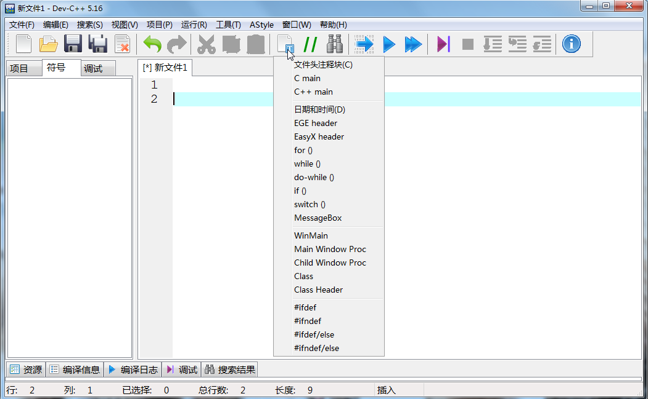
2.7 Dev-C++中的辅助编辑功能
插入常用的文字或代码模板

Slide 97
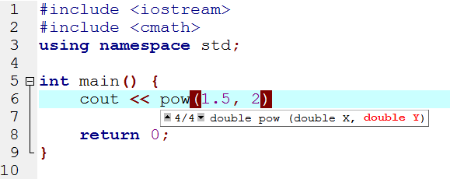
在 IDE 的编辑器中，通常会弹出浮动提示，帮助用户写出正确的函数调用表达式：

Slide 98
常用菜单功能：
“文件”：“另存为”“最近用过的文件”
“编辑”：“设置/取消行注释”
“搜索”：“搜索…”“替换...”
提高操作速度，熟练掌握Dev-C++的快捷键：
新建源程序：Ctrl+New 保存文件：Ctrl+Save
查找：Ctrl+Find 替换：Ctrl+Replace
切换行注释：Ctrl+//
编译： 运行： 编译运行：
F9
F10
F11
工欲善其工，必先利其器

Slide 99
本章讨论的重要概念
基本字符，名字，标识符，关键字，数据，
类型，类型名，文字量，整数类型，长整数类型，表示范围，十进制写法，实数类型，浮点类型，双精度类型，长双精度类型，字符类型，特殊字符，字符串，
运算符，表达式，计算，一元运算符，二元运算符，运算对象，算术运算符（+、-、*、/、%），算术表达式，
优先级，结合方式，求值顺序，溢出，类型转换，类型强制，数学函数，函数的类型特征，函数名，参数表，返回值类型，函数调用，实际参数，函数调用时的类型转换，
输出流对象cout，插入运算符 <<，函数printf，格式描述串，转换描述，
数制，二进制，数据存储单位，位(bit)，字节(Byte)，KB，MB，GB，机器数，定点整数，浮点数。

Slide 100
教学安排
课后作业：ptop-课后作业-2.docx
网址：https://gitee.com/devcpp/ptop/
从“课后作业”文件夹中下载。
本页隐藏，不播放

Slide 101
第二周上机练习

Slide 102
从本次上机实验开始，为了提高师生交流的效率，老师将会以比较简洁的方式说话，而不再详细描述每一个微小而具体的操作。例如：
编写程序：打开 Dev-C++ 软件，新建一个源文件，然后在其中进行编辑操作。
保存文件：在 Dev-C++ 中编辑源程序时，点击工具栏上的“保存”按钮或“保存全部”按锯，对新文件需要找到一个保存位置并按照规定的格式命名然后保存；对旧文件就是按照原有的文件名把当前源文件保存起来。
编译：请点击工具栏上的“编译”按钮，对当前正在编辑的源程序进行编译。
运行：源程序编译成功之后，请点击工具栏上的“运行”按钮，以运行编译生成的可执行文件。

Slide 103
连接到 FTP：双击打开“此电脑”或资源管理器，在地址栏中键入 FTP 服务器的网址（你应该记录下来，不要再询问老师“FTP服务器的网址是什么？”）并按回车键，就会连接到 FTP 服务器。如果未连接，有可能是服务器未打开（请呼叫老师），也可能是本机网络有问题（需要自行处理）。
下载文件：连接到 FTP 服务器之后，从中找到某个文件，然后用鼠标单击选中它，并拖动到本机。
上传源文件：连接到 FTP 服务器之后，在本机找到自己编辑保存的源程序文件，用鼠标单击选中，并拖动到 FTP 窗口，从而把文件上传到 FTP 服务器。不需要上传编译生成的可执行文件。
请同学们理解老师的这些指令！

Slide 104

每次上机实验，开机后要检查本机网络是否正常。如果不正常，可以尝试拔出网线并重新插入，看是否恢复正常。如果不能恢复正常，就更换一台计算机。
本机是否已安装 “小龙Dev-C++”？如果没有，就连接到FTP 服务器，下载安装文件，并在本机上进行安装。
启动小龙 Dev-C++，开始上机编程实验。

Slide 105
补充介绍一些编辑操作
有一些编辑操作需要事先选取文本然后才能执行：
选取文本方法一：光标置于待选取的文本的起点或终点，按住 Shift 键不放，再按上下左右光标，即可选取文本。选取的文本会以相反颜色显示。
选取文本方法二：鼠标置于待选取的文本的起点或终点，按住 鼠标左键不放，拖动鼠标，即可选取文本。
复制到剪贴板
把剪贴板上的内容粘贴到光标位置
剪切到剪贴板
撤消编辑操作
把选定的文本行设置为行注释
重做已被撤消的编辑操作

Slide 106
第2周上机编程练习
注意：每个程序开头处都要插入“文件头注释块”
第2章例题：2-1, 2-2, 2-4, 2-5(要改正)
每个例题保存为1个文件：####-###-ex2-#
文件名格式：学号最后四位-姓名缩写-ex编号
第2章编程练习题：2-2, 2-3, 2-4, 2-5, 2-6
这几个题目写在一个程序中，保存为一个文件：
####-###-prog2-2-3-4-5-6
文件名格式：学号最后四位-姓名缩写-prog编号
第2章编程练习题：2-7, 2-8, 2-9
这几个题目写在一个程序中，保存为一个文件：
####-###-prog2-7-8-9
说明
编辑时要注意保存文件。所有源程序完成后上传到 FTP 服务器。

Slide 107
把多道题目写在一个程序文件中：
每个程序文件中只能有一个 main 函数！
可以把多道题目的语句写在同一个 main 函数中：
#include <iostream>
using namespace std;
int main () {
cout << "2-2：" << endl;
cout << "(1) " << 24 * 3 / 5 + 6 << endl;
cout << "(2) " << 36 + - (5 - 23) / 4 << endl;
cout << "2-3:"<<endl;
cout << "(1) " << 3 * (2L + 4.5) - 44 << endl;
cout << "(2) " << 10/25 + 10.0/25 + 10/25. + .1/2 << endl;
//后面依此类似地书写
return 0;
}

